Slide 1



Slide 2


一例主动脉夹层患者的抗感染路

Slide 3

● 病例简介
摘要
1.独特性：主动脉夹层术后继发多重耐药菌感染，抗感染难度大，影响预后。
2.背景：主动脉夹层术后患者要加强感染的预防，一旦继发多重耐药菌感染，要根据药敏情况积极抗感染治疗以及其他综合性的治疗。

Slide 4
● 患者基础信息
1.人口学信息：患者男性，83岁，浙江嘉兴人
2.主诉：胸闷6小时余
3.既往史：既往有高血压病史7年，不规律服用降压药，血压控制可；有前列腺恶行肿瘤手术病史13年，自述症状控制可；9年前曾行肺结节手术史；吸烟史30年，每日5支；偶有少量饮酒；已婚已育。

Slide 5
● 入院后检查
1.体格检查：
体温37摄氏度，呼吸18次/分，脉搏72次/分，血压110/47mmHg，血氧饱和度97%，神志清，双侧瞳孔等大等圆，颈静脉无怒张，双肺听诊呼吸音清，未闻及明显啰音，心律齐，未闻及病理性杂音，腹软，无压痛及反跳痛，肠鸣音正常，双下肢无水肿。
2.辅助检查：
术后CT提示肺部深处明显，术后多次痰培养提示为CRAB

Slide 6
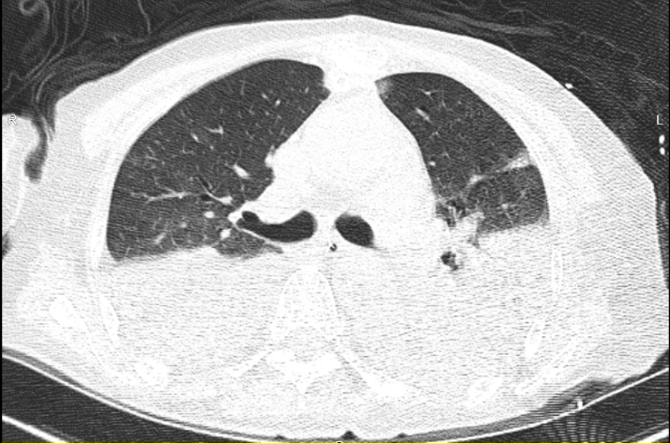
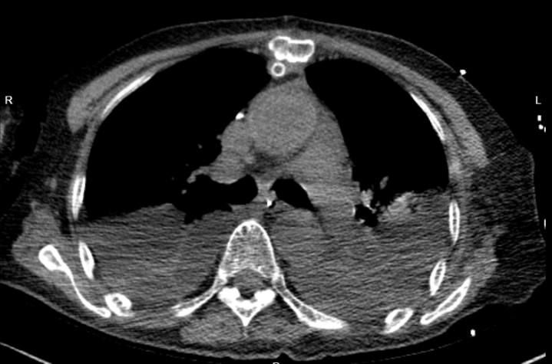
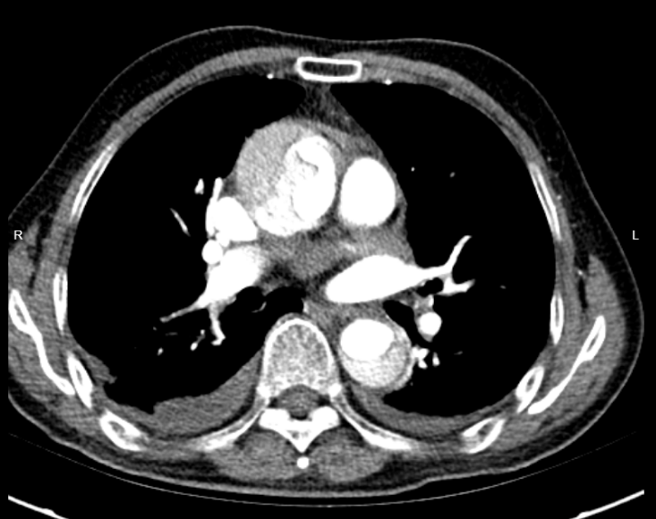
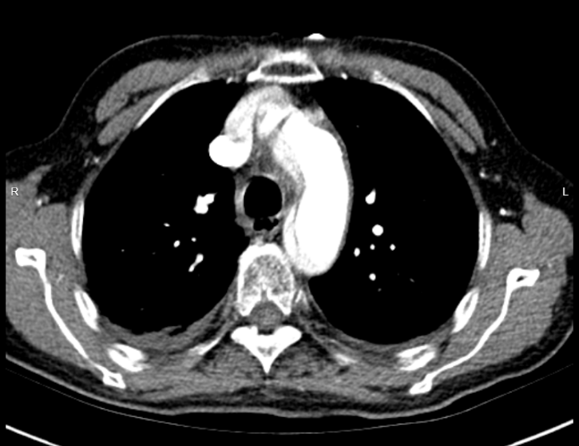
● 入院后检查
3.影像学检查：

Slide 7
● 诊断评估
诊断评估
1.初步诊断：主动脉夹层A型、冠心病、原发性高血压、心包积液、肺部感染、呼吸衰竭
2.诊断依据：1.症状以胸闷6小时余入院；2.既往有高血压病史；3.入院后CT提示主动脉夹层A型；4.术后反复多次痰液培养提示为鲍曼不动杆菌
3.鉴别诊断：吸入性肺炎：患者术后反复气管插管，鼻饲营养液为主，可能存在反复误吸，查头颅CT未见明显脑血管疾病。

Slide 8
● 治疗过程
1.药物：患者术后因出现呼吸衰竭，二次气管插管，插管后给与美罗培南针0.5，VD，Q6H
2.手术：11月2日行主动脉瓣和升主动脉置换术、主动脉-冠脉搭桥术、心外膜电极植入术、体外循环辅助开放性心脏手术

Slide 9
● 治疗过程
3.微生物/病理结果：痰培养为耐碳青霉烯类的鲍曼不动杆菌
4.方案调整：依拉环素针50mg，VD，Q12H+多粘菌素B针50万U，VD，Q12H
5.指标追踪：体温有下降、PCT、CRP均有下降，气道内痰液明显减少

Slide 10
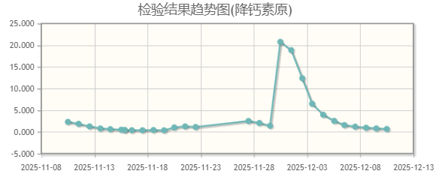
● 治疗过程
3.时间轴记录:(折线图)
PCT变化趋势

Slide 11

● 诊疗体会
1.疗效评价：临床治疗效果理想，CT渗出吸收明显，痰液培养转变为粘质沙雷菌
2.局限性：支气管肺泡灌洗液的NGS没有做耐药基因
3.结论：对于CRAB感染，可考虑联合应用依拉环素、多粘菌素B，临床疗效可。

Slide 12
感谢观看
敬请指导

